Slide 1

Movies Recommendation System
Nadia Tasza Putri

Slide 2

Table of Contents
01
03
02
Background and Objectives
Exploratory Data Analysis (EDA)
Data Understanding
&
Data Cleaning
04
06
05
Deep Dive Questions
Action for Future
Recommendation System

Slide 3

01
Background
and
Objectives

Slide 4

Background and Objectives
Recommendation system adalah sebuah sistem yang mengacu pada memprediksi sejumlah item atau data untuk pengguna di masa mendatang, kemudian dijadikan rekomendasi item paling teratas. Salah satu alasan mengapa perlu digunakannya recommendation system karena pengguna memiliki banyak pilihan untuk digunakan karena prevalensi internet.
Meskipun jumlah informasi yang tersedia meningkat, masalah baru muncul karena para pengguna kesulitan memilih item atau movie yang ingin mereka lihat. kelebihan pilihan dapat membuat pengguna bingung atau kehilangan arah. Rekomendasi sistem membantu menyaring pilihan-pilihan tersebut dan memberikan rekomendasi yang relevan berdasarkan preferensi pengguna, sehingga membantu pengguna dalam pengambilan keputusan.
Objectives :
1. Bagaimana menghitung sebuah kemiripan film?
2. Bagaimana menerapkannya pada system rekomendasi

Slide 5
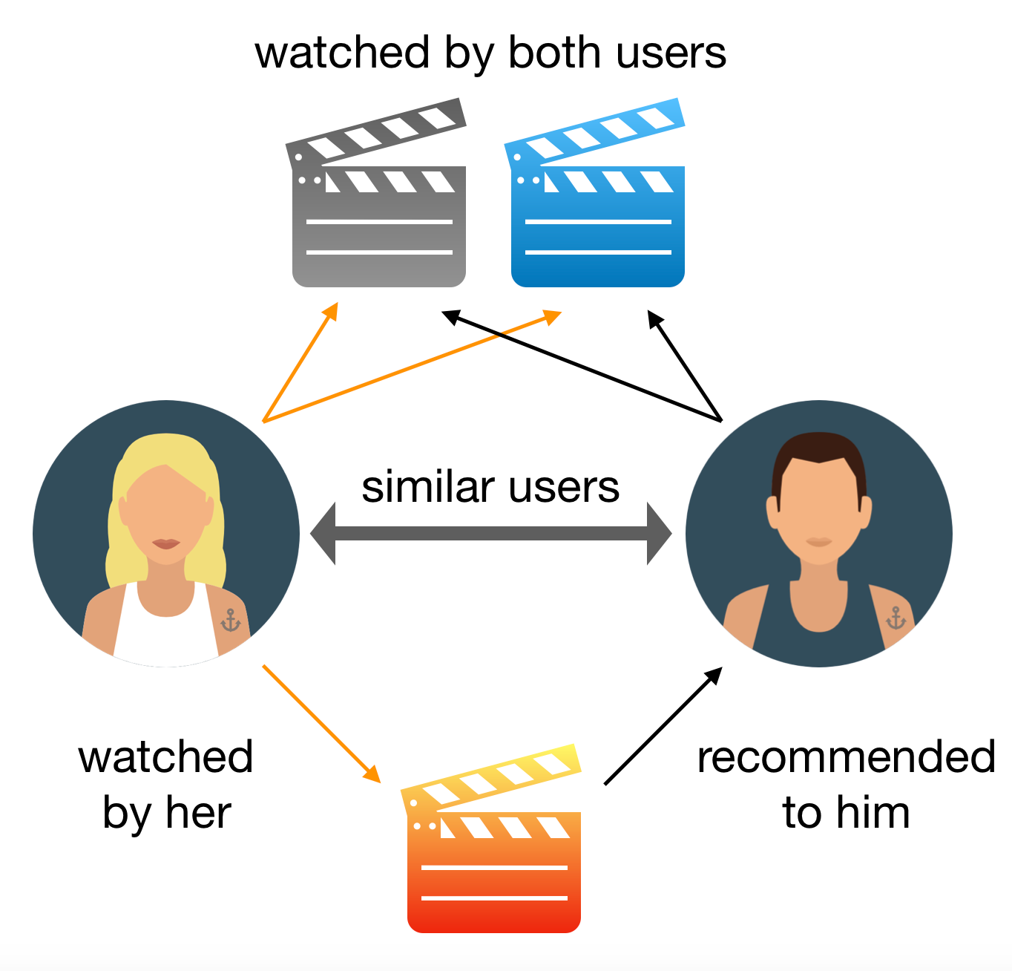
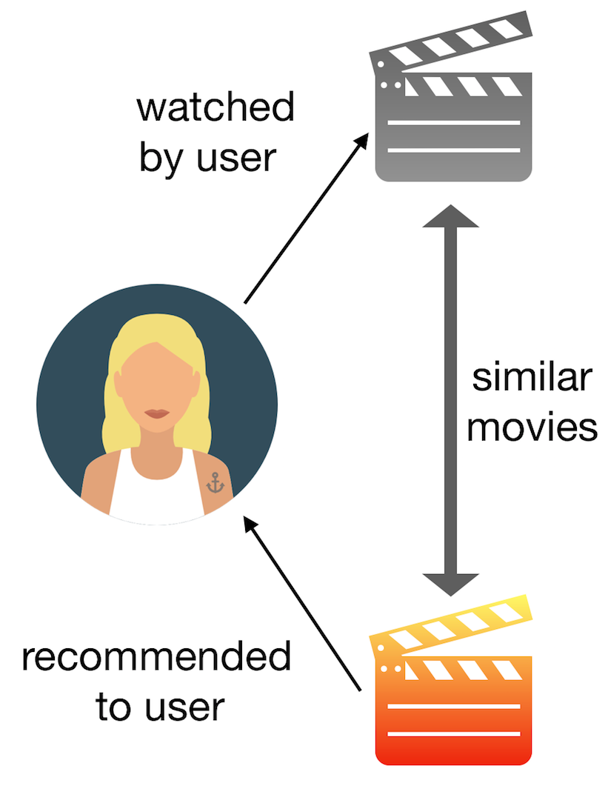
Recommendation Systems
Collaborative-Filtering
Content Based Filtering
menggunakan informasi dari sekelompok pengguna (user) untuk membuat rekomendasi kepada pengguna lain.
Terbagi menjadi Memory Based Collaborative Filtering dan Model Based Collaborative Filtering
Menggunakan KNN ,SVD
memanfaatkan informasi beberapa item / data untuk direkomendasikan kepada pengguna sebagai referensi yang terkait dengan informasi yang digunakan sebelumnya. Tujuan dari content based recommendation agar dapat memprediksi persamaan dari sejumlah informasi yang didapat dari pengguna.
Menggunakan perhitungan vector, TF-IDF, dan Cosine Similarity

Slide 6

02
Data Understanding & Data Cleaning

Slide 7

Dataset
Data original berasal dari :
- https://www.kaggle.com/datasets/meastanmay/imdb-dataset?select=movies.csv
105339
4
df_user
baris
fitur
df_movies
10329
3
baris
fitur

Slide 8
Dataset Information
df_user
userId | Unique user number
movieId | Unique movie number
rating | The rating given to the movie by the user
timestamp | Evaluation date
df_movies
movieId | Unique movie number. (UniqueID)
title | Movie Name
genres | list of genres

Slide 9



Data Cleaning
Pre-Processing
Check Null & Missing Value
Duplicate Data Check

Slide 10
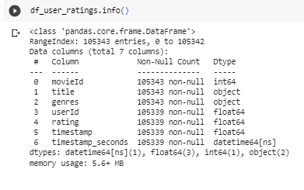
Data Cleaning
Pre-Processing
1. Menggabungkan 2 dataset : df_user + df_movies menjadi df_user_ratings
105343
6
baris
fitur
df_user
df_movies
df_user_ratings
2.Konversi timestamp bertipedata float menjadi format waktu
105343
7
baris
fitur

Slide 11
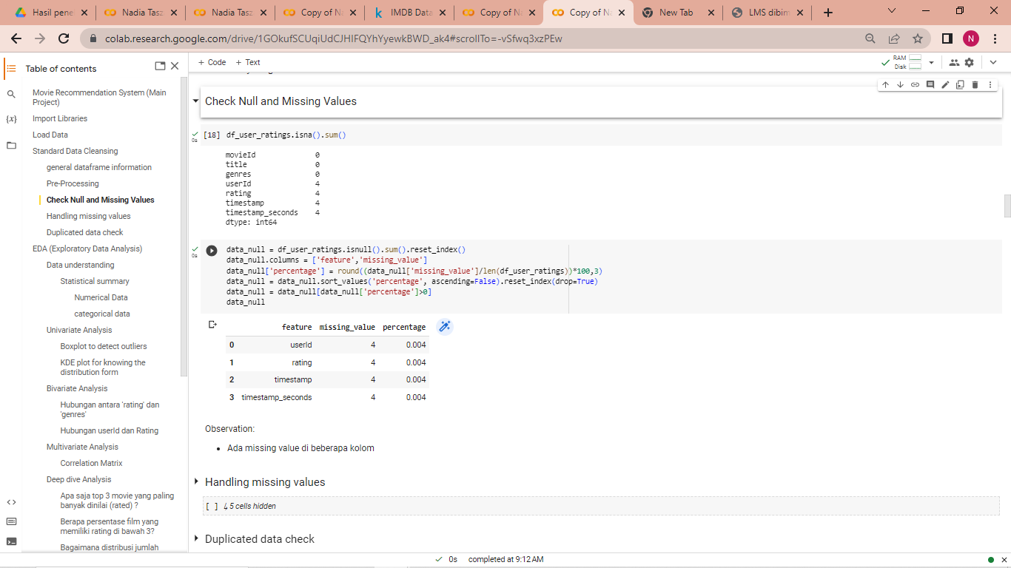
Data Cleaning
Check Null & Missing Value
Handling
Terdapat beberapa kolom yang memiliki missing values pada dataset df_tmdb
missing values < 5%, maka kita akan menghaPusnya

Slide 12
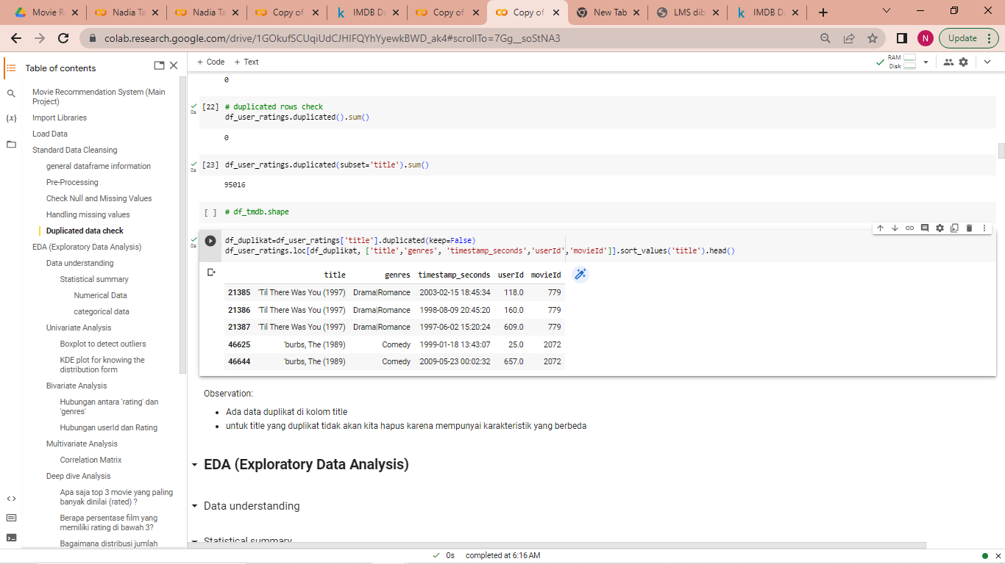
Data Cleaning
Duplicate Data Check
Handling
Ada data duplikat di kolom title pada dataset df_user
Untuk title yang duplikat tidak akan kita hapus karena mempunyai karakteristik yang berbeda

Slide 13

03
Exploratory Data Analysis (EDA)

Slide 14
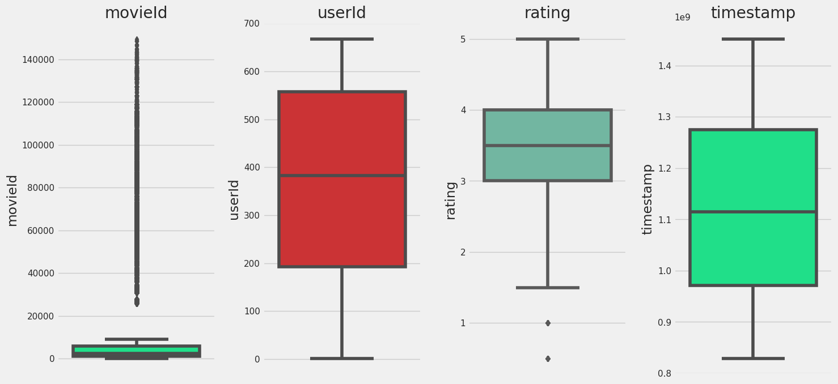
Univariate Analysis- Boxplot
Obervation:
1. Ada outlier di kolom movieId dan rating.
2. Outlier yang berada di semua kolom bisa disebabkan oleh beberapa hal. Misalnya data tidak proposional ataupun terdapat distribusi yang skew.
3. Sementara kita tidak akan menghapus outlier terlebih dahulu dengan harapan outlier yang ada bisa membantu dalam pemodelan dan observasi

Slide 15
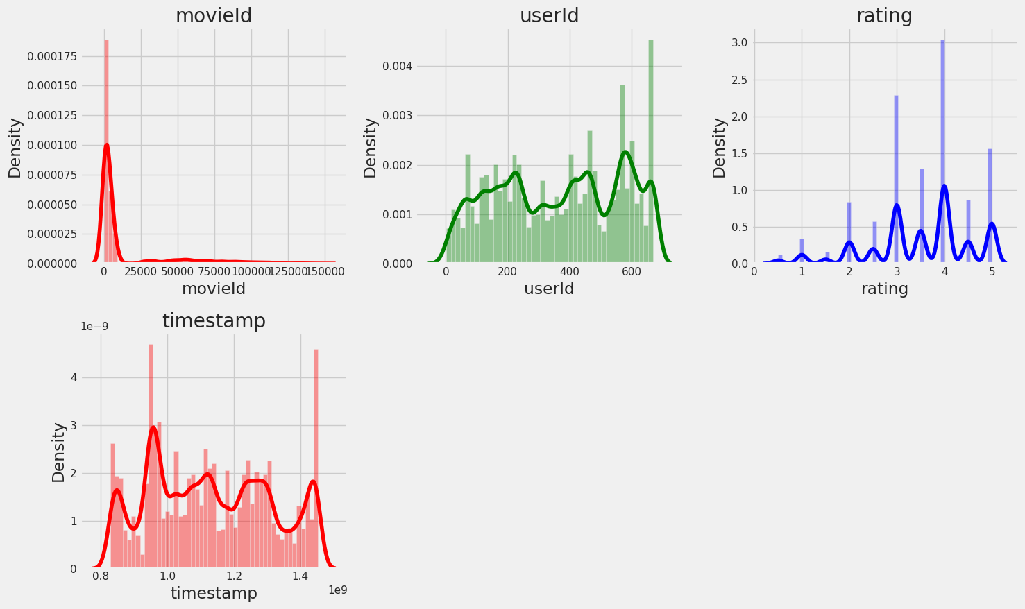
Univariate Analysis- KDE Plot
Observation:
Tidak ada yang mengindikasikan distribusi simetris.
2. Pada awalnya kita mengira kolom rating dan timestamp memiliki distribusi yang normal. Namun dilihat dari kde, ternyata dua kolom tersebut merupakan multimodal distribution

Slide 16
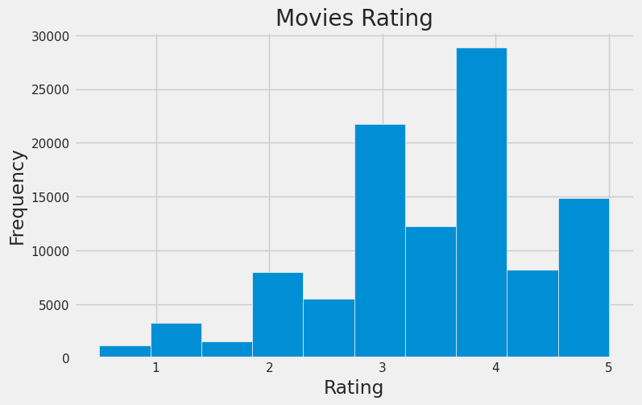
Univariate Analysis- Other Plot
Observation:
Frequency paling banyak pada distribusi rating adalah 4.0. Kemungkinan user banyak yang memberi rating 4.0 sebagai tanda umum bahwa movie yang ditonton standard dan tidak terlalu memuaskan.

Slide 17
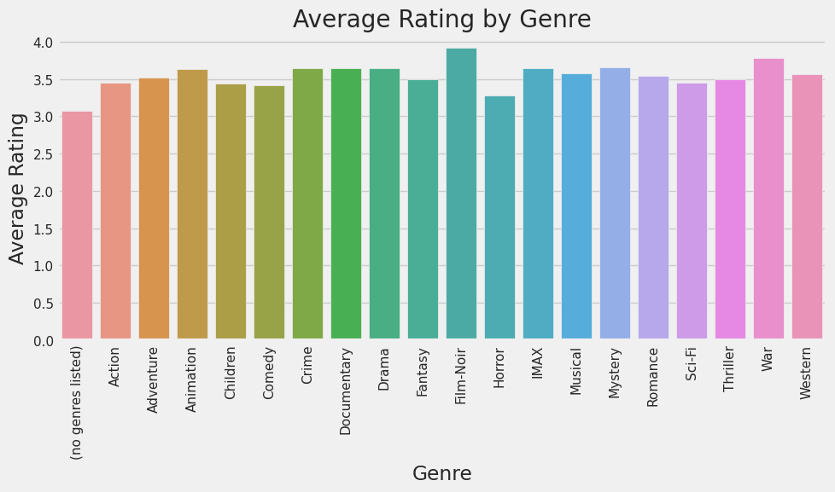
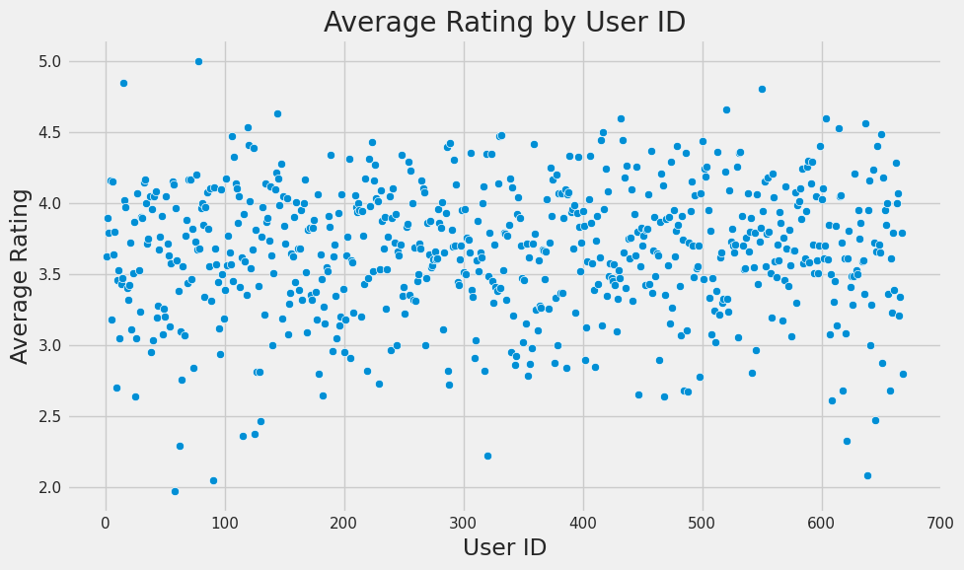
Bivariate Analysis
Observation:
Hampir semua genre populer memilik rata-rata rating diantara 3.0 sampai 3.8. Ini menunjukkan bahwa masing-masing genre yang mendapatkan rating diatas 4.0 tidak banyak
Observation:
menunjukkan bahwa tidak ada tren khusus atau pola linier yang dominan antara ‘rating’ dan ‘userId’. Ini berarti adanya hubungan yang merata atau tidak terlalu konsentrasi antara ‘rating’ dan ‘userId’.

Slide 18
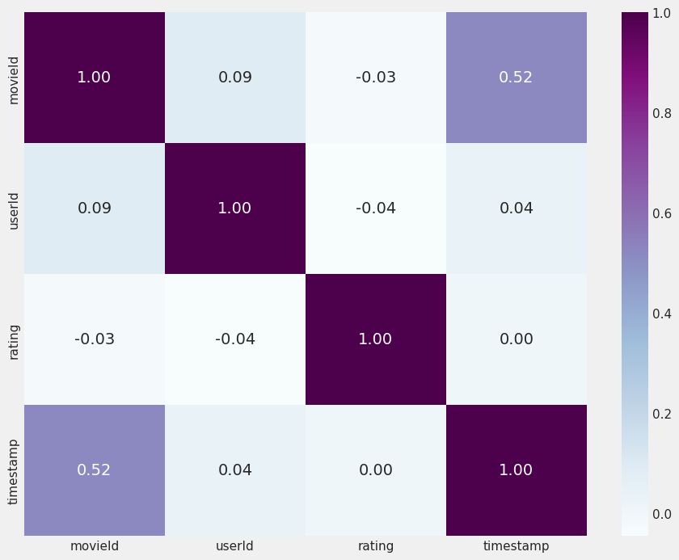
Multivariate Analysis
Correlation Matrix
Observation
tidak ada variabel yang berkorelasi tinggi satu sama lain
2. variabel timestamp berkolerasi sedang(moderate) yang searah terhadap movieId.

Slide 19

04
Deep Dive Analysis

Slide 20
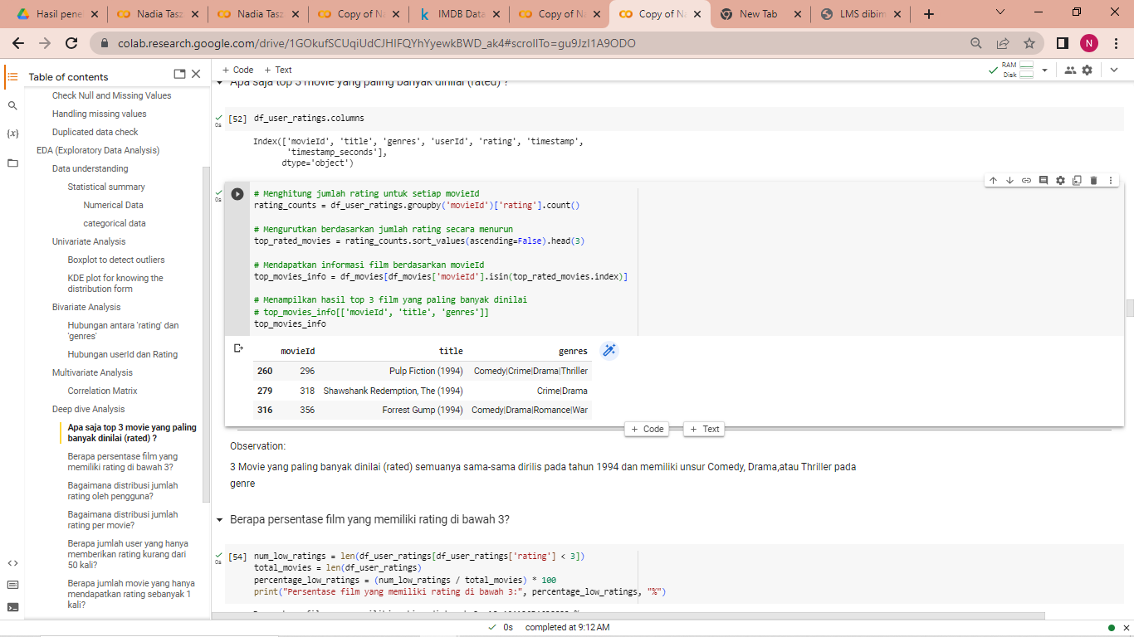
Apa saja top 3 movie yang paling banyak dinilai (rated) ?
Observation:
3 Movie yang paling banyak dinilai (rated) semuanya sama-sama dirilis pada tahun 1994 dan memiliki unsur Comedy, Drama,atau Thriller pada genre

Slide 21
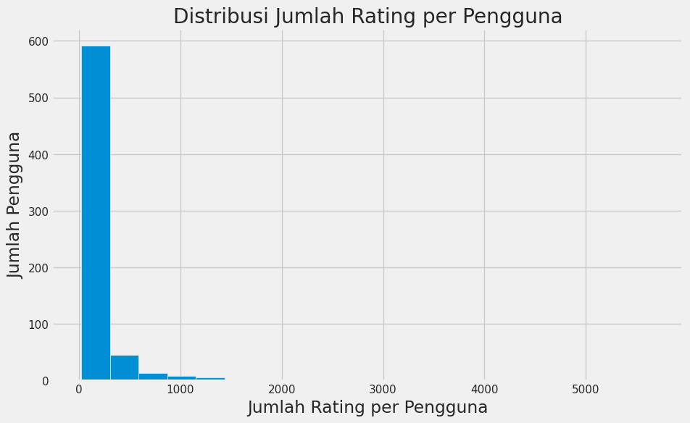
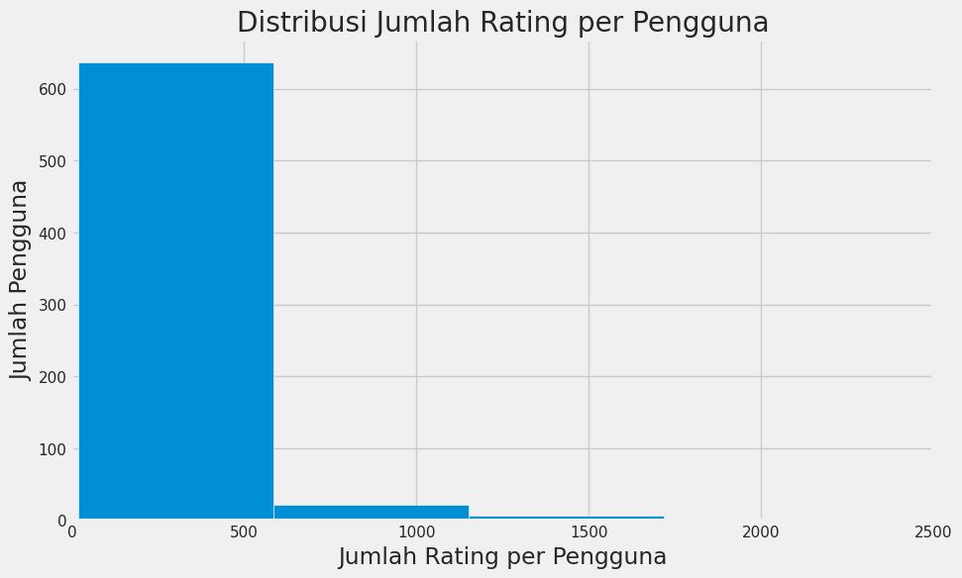
Bagaimana distribusi jumlah rating oleh pengguna?
Observation:
Lebih dari 600 pengguna memberikan sebanyak kurang lebih 500 rating. Sedangkan kurang dari 50 pengguna memberikan sebanyak 1000 rating atau lebih .

Slide 22
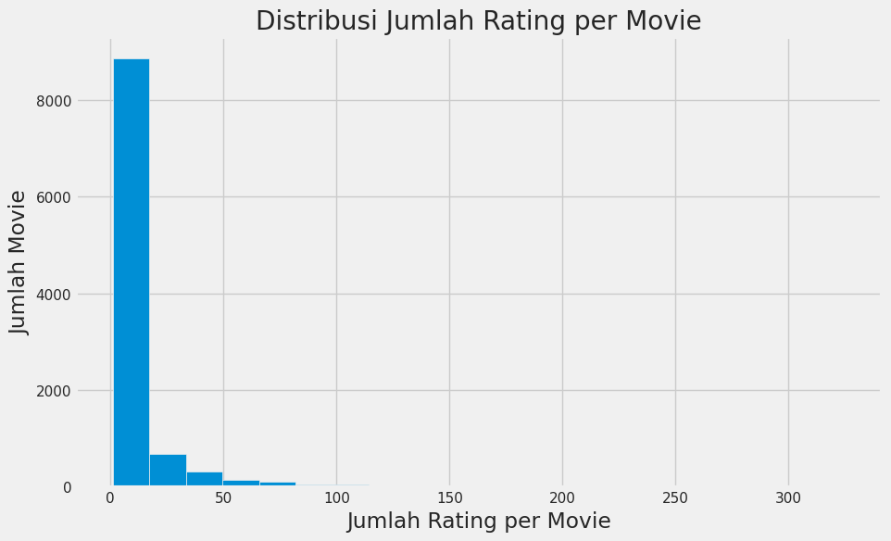
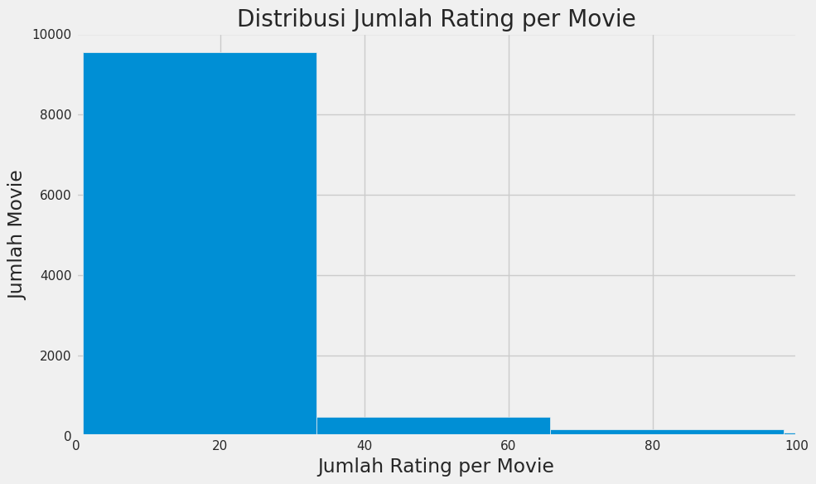
Bagaimana distribusi jumlah rating per movie?
Observation:
terdapat sekitar lebih 8000 movie yang telah menerima sekitar kurang dari 40 rating. Ini menarik karena movie dengan rating terbanyak ternyata mendapatkan rating tidak lebih dari 100

Slide 23
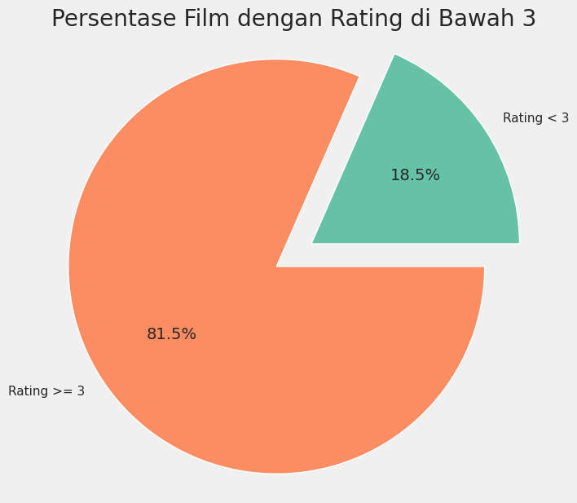
Bagaimana persentase movie yang mendapat rating dibawah 3 ?
Observation:
Jarang sekali movie mendapat rating dibawah 3.0. Rata-rata movie mendapat rating >= 3.0

Slide 24
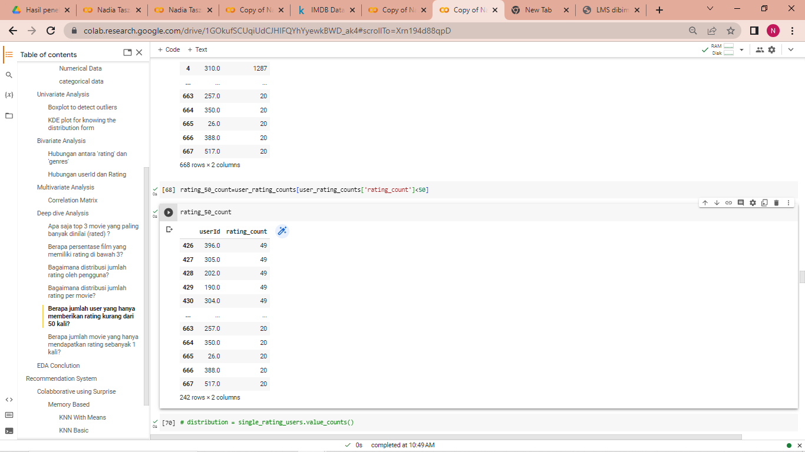
Berapa jumlah user yang hanya memberikan rating kurang dari 50 kali?
Terdapat 242 user yang memiliki rating_count kurang dari 50. Jika dilihat dari jumlah unique user yang berjumlah 668, maka sekitar 36% user memiliki rating_count kurang dari 50

Slide 25
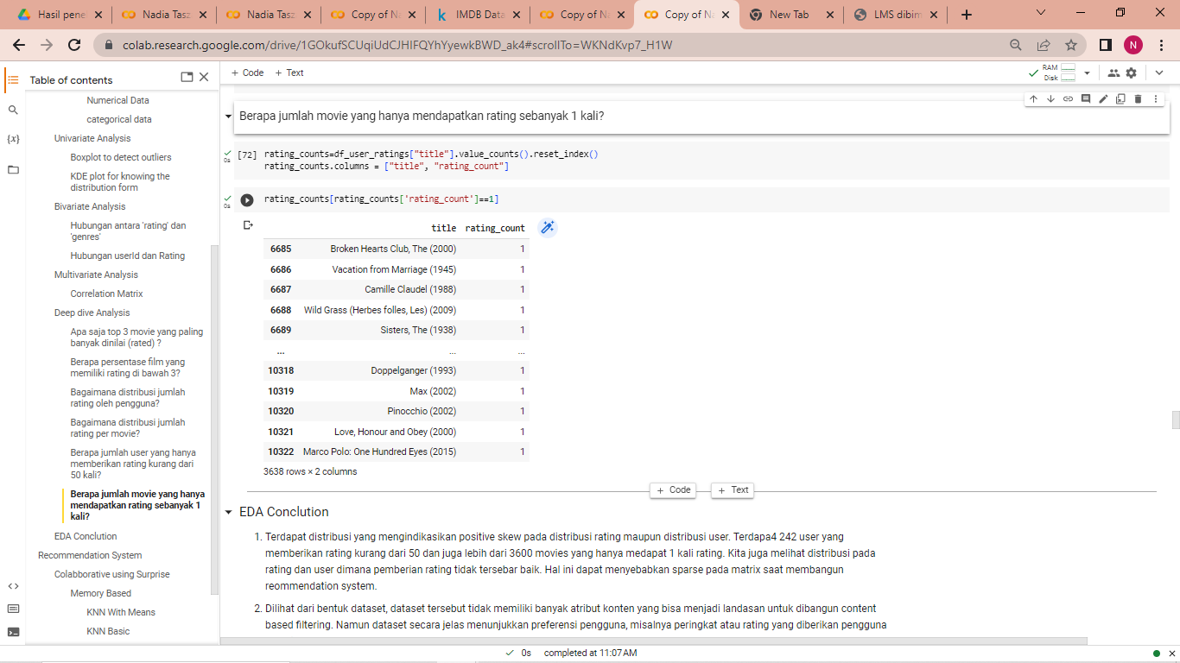
Berapa jumlah movie yang hanya mendapatkan rating sebanyak 1 kali?
Terdapat 3638 movie yang memiliki rating_sebanyak 1. Hal ini bisa menyebabkan sparse saat akan membangun recommendation system

Slide 26
EDA Conclution
Terdapat distribusi yang mengindikasikan positive skew pada distribusi rating maupun distribusi user. Terdapat 242 user yang memberikan rating kurang dari 50 dan juga lebih dari 3600 movies yang hanya medapat 1 kali rating. Kita juga melihat distribusi pada rating dan user dimana pemberian rating tidak tersebar baik. Hal ini dapat menyebabkan sparse pada matrix saat membangun reommendation system.
Dilihat dari bentuk dataset, dataset tersebut tidak memiliki banyak atribut konten yang bisa menjadi landasan untuk dibangun content based filtering. Namun dataset secara jelas menunjukkan preferensi user terhadap rating atau item tertentu
Fitur rating dapat menjadi salah satu fitur penting untuk membuat recommendation system
Dari pertimbangan diatas, hal inilah yang menjadi landasan bagi kita untuk membangun rekomendasi Collaborative Filtering.

Slide 27

05
Recommendation System

Slide 28
Collaborative Filtering
Bergantung pada similarity user atau item
KNN Basic
KNN with means
Memory Based
Menghitung similarity pada rating
Collaborative Filterring (CF)
Menggunakan ML untuk menemukan peringkat pengguna
Model Based
Singular Value Decomposition) SVD

Slide 29






Collaborative Filtering
Split data
Hypertuning parameter
Predict rating
Fit the model
Find best model
Get recommendation

Slide 30
CF – Recommendation Results
Algoritma | Rmse_test | CV_mean rmse
KNNBasic | 0.905 | 0.984
KNNwithMeans | 0.995 | 0.899
SVD | 0.885 | 0.882
Best Model
Dari berbagai model yang kita bangun, model terbaik adalah SVD karena memiliki nilai RMSE test yang lebih kecil dibanding yang lainnya

Slide 31
CF – Recommendation Results
Memory Based - KNNBasic
Top Recommended movies for userid : 2
Top Recommended movies for userid : 5
userId | movieId | rating | title
2.0 | 260 | 4.159434 | Star Wars: Episode IV - A New Hope (1977)
2.0 | 802 | 3.654438 | Phenomenon (1996)
2.0 | 25 | 3.433071 | Leaving Las Vegas (1995)
2.0 | 1356 | 3.308733 | Star Trek: First Contact (1996)
2.0 | 788 | 3.079527 | Nutty Professor, The (1996)
userId | movieId | rating | title
5.0 | 59784 | 4.272626 | Kung Fu Panda (2008)
5.0 | 68954 | 4.255025 | Up (2009)
5.0 | 2300 | 3.993627 | Producers, The (1968)
5.0 | 319 | 3.679453 | Shallow Grave (1994)
5.0 | 595 | 3.621695 | Beauty and the Beast (1991)

Slide 32
CF – Recommendation Results
Memory Based - KNNwithMeans
Top Recommended movies for userid : 2
Top Recommended movies for userid : 5
userId | movieId | rating | title
2.0 | 260 | 4.538026 | Star Wars: Episode IV - A New Hope (1977)
2.0 | 25 | 4.052177 | Leaving Las Vegas (1995)
2.0 | 802 | 3.935457 | Phenomenon (1996)
2.0 | 1356 | 3.933979 | Star Trek: First Contact (1996)
2.0 | 788 | 3.558691 | Nutty Professor, The (1996)
userId | movieId | rating | title
5.0 | 68954 | 3.586721 | Up (2009)
5.0 | 72737 | 3.495732 | Princess and the Frog, The (2009)
5.0 | 2300 | 3.362501 | Producers, The (1968)
5.0 | 4016 | 3.308646 | Emperor's New Groove, The (2000)
5.0 | 59784 | 3.290857 | Kung Fu Panda (2008)

Slide 33
CF – Recommendation Results
Model Based - SVD
Top Recommended movies for userid : 2
Top Recommended movies for userid : 5
userId | movieId | rating | title
2.0 | 260 | 4.249708 | Star Wars: Episode IV - A New Hope (1977)
2.0 | 25 | 3.913041 | Leaving Las Vegas (1995)
2.0 | 1356 | 3.801665 | Star Trek: First Contact (1996)
2.0 | 802 | 3.797693 | Phenomenon (1996)
2.0 | 788 | 3.469624 | Nutty Professor, The (1996)
userId | movieId | rating | title
5.0 | 68954 | 3.689531 | Up (2009)
5.0 | 59784 | 3.473442 | Kung Fu Panda (2008)
5.0 | 2300 | 3.473147 | Producers, The (1968)
5.0 | 4016 | 3.386387 | Emperor's New Groove, The (2000)
5.0 | 319 | 3.355323 | Shallow Grave (1994)

Slide 34

06
Action for Future

Slide 35
Action for Future
Kita telah berhasil membangun recommendation sistem dengan Content Based Filtering dan Collaborative Filterring. Namun ada beberapa peningkatan yang bisa kita lakukan kedepannya diantaranya :
1. Dapat menggunakan evaluation metric yang lain, misalnya MAE
2. Dapat menggunakan teknik seperti pengelompokan pengguna (clustering) untuk mengidentifikasi kelompok pengguna yang memiliki preferensi serupa dan memberikan rekomendasi yang relevan berdasarkan kelompok tersebut
3. Mempertimbangkan untuk menggunakan teknologi AI terkini seperti deep learning dan jaringan saraf tiruan (neural networks) untuk meningkatkan performa sistem rekomendasi

